Slide 1
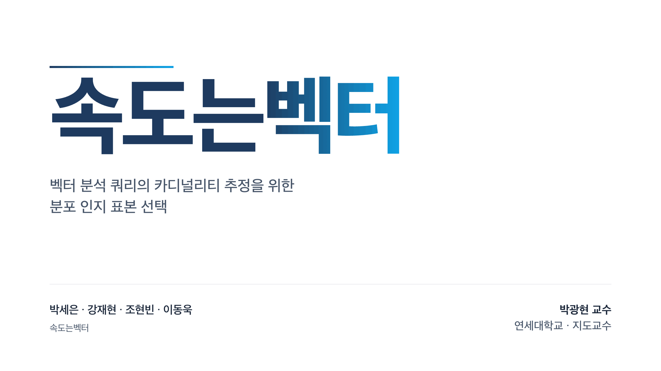
Notes:
안녕하세요, 속도는벡터 팀입니다. 벡터 데이터베이스가 쿼리 결과 크기를 더 정확히 예측하도록, 표본을 뽑는 방식을 바꿔 보았습니다.

Slide 2
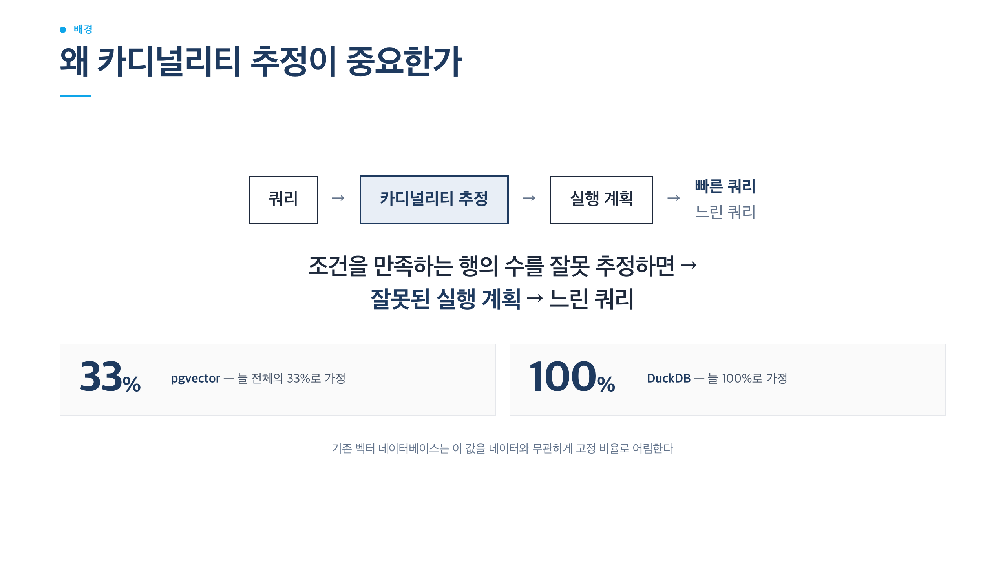
Notes:
데이터베이스는 쿼리를 실행하기 전에 조건을 만족하는 행이 몇 개일지 추정합니다. 이를 카디널리티라고 합니다. 이 추정이 틀리면 잘못된 실행 계획을 세워 쿼리가 느려집니다. 그런데 기존 벡터 데이터베이스들은 이 값을 데이터와 무관하게 고정된 비율로 어림하고 있었습니다. 예를 들어 pgvector는 늘 전체의 33%, DuckDB는 100%로 가정합니다. 실제 데이터가 어떻든 같은 값을 쓰는 것이라, 추정이 크게 어긋날 수밖에 없습니다.

Slide 3
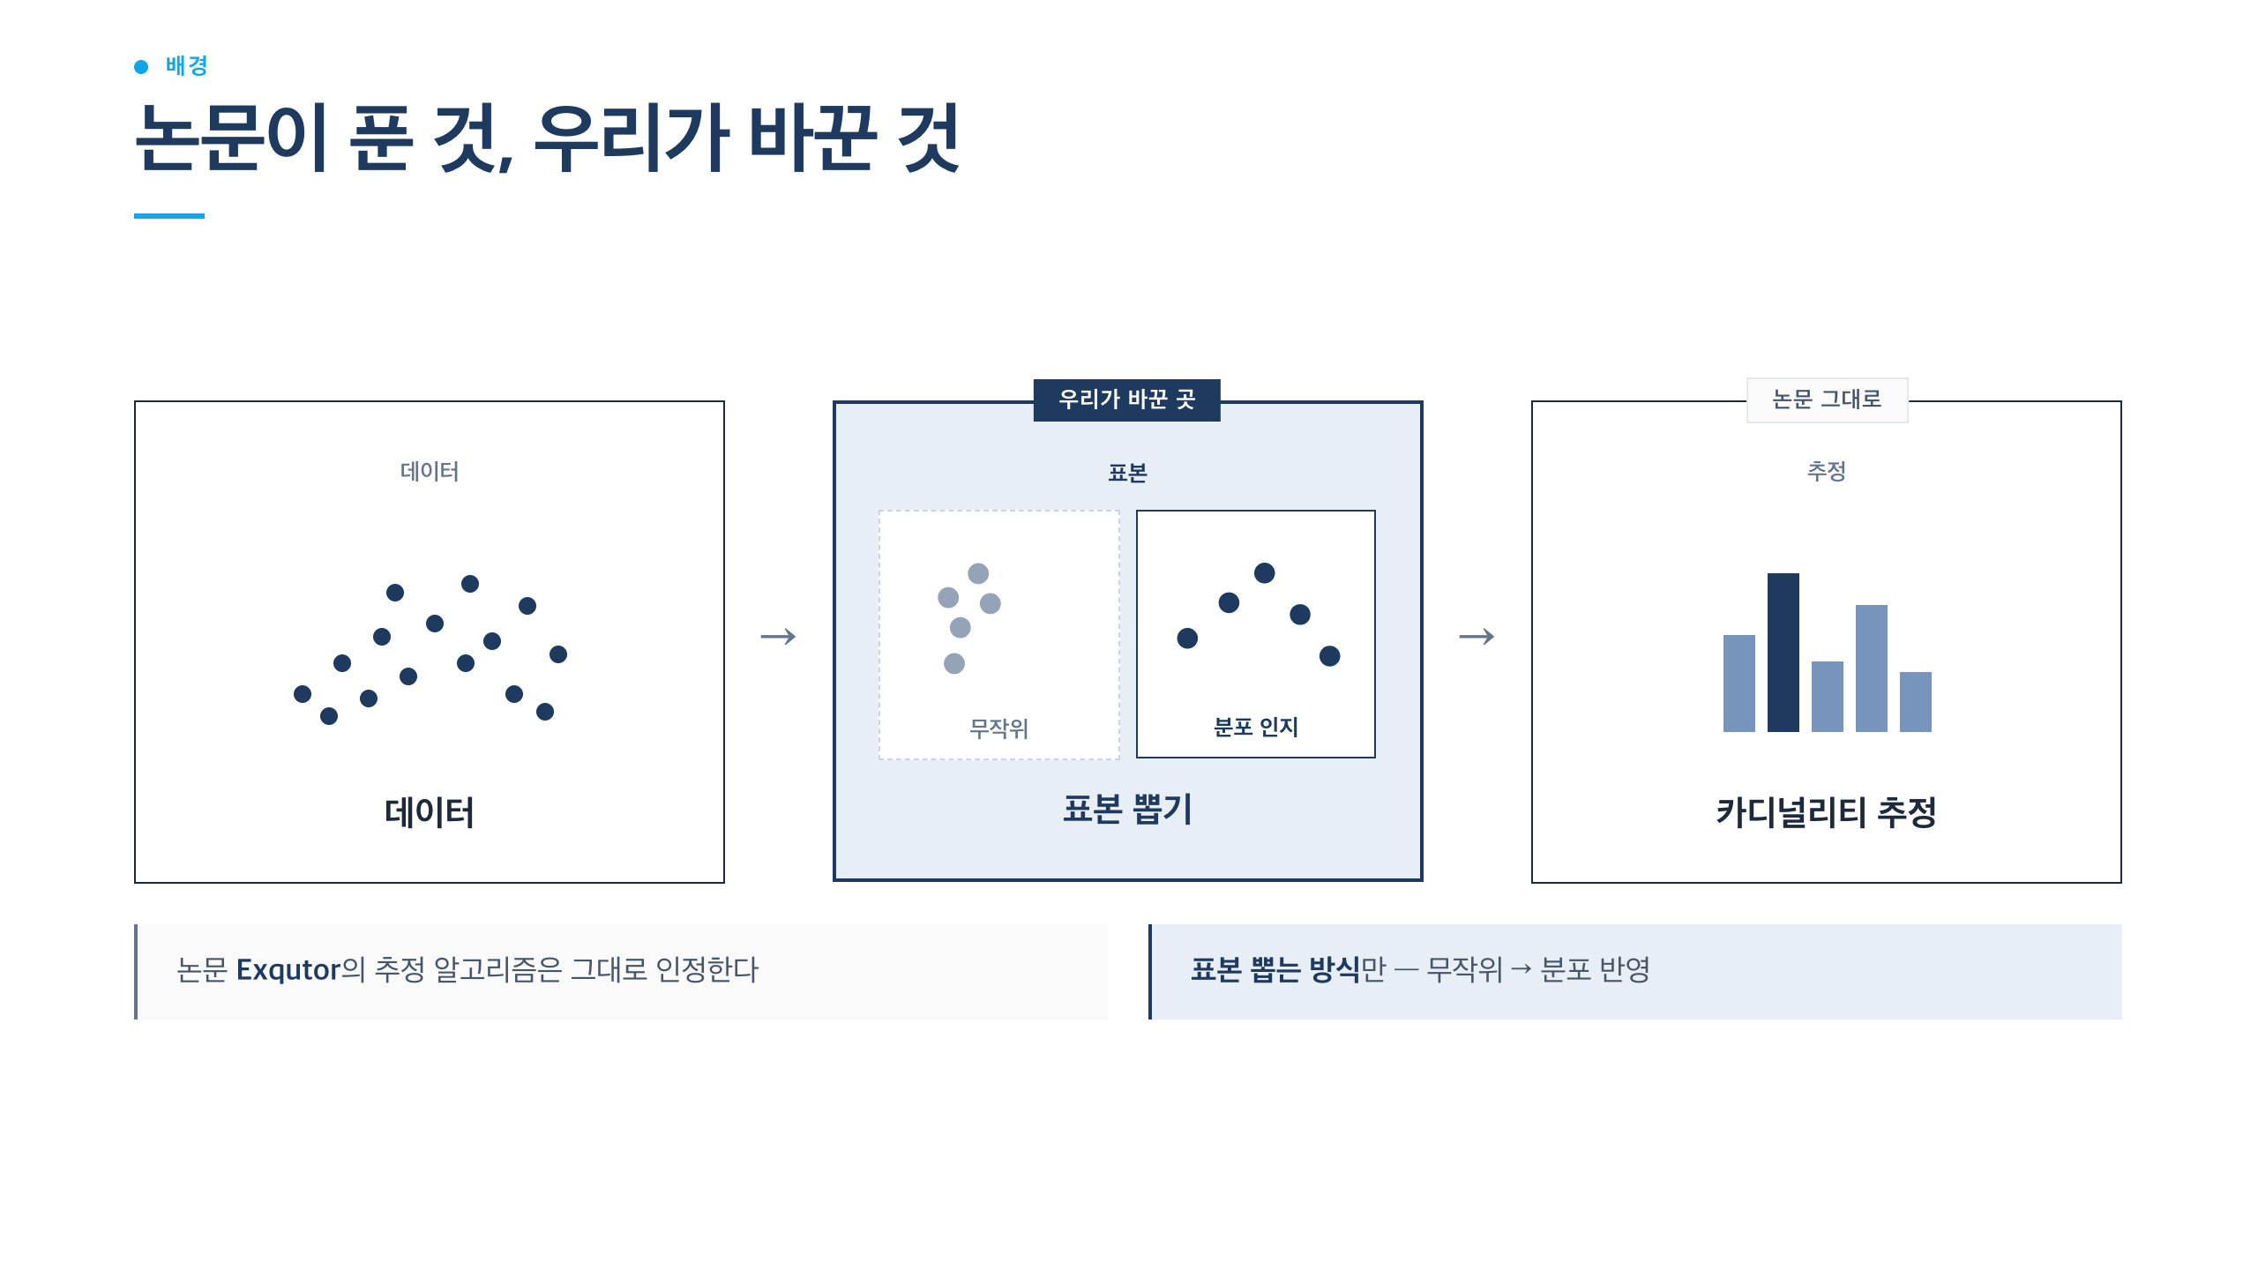
Notes:
저희 연구는 논문 Exqutor에서 출발합니다. 이 논문은 인덱스가 없을 때 데이터에서 표본을 뽑아 카디널리티를 추정합니다. 추정 알고리즘 자체는 논문의 성과로 인정하고 그대로 둡니다. 저희가 손댄 곳은 그 앞 단계 하나, 표본을 뽑는 방식입니다. 논문은 무작위로 뽑았지만, 저희는 데이터 분포를 반영해 뽑습니다.

Slide 4
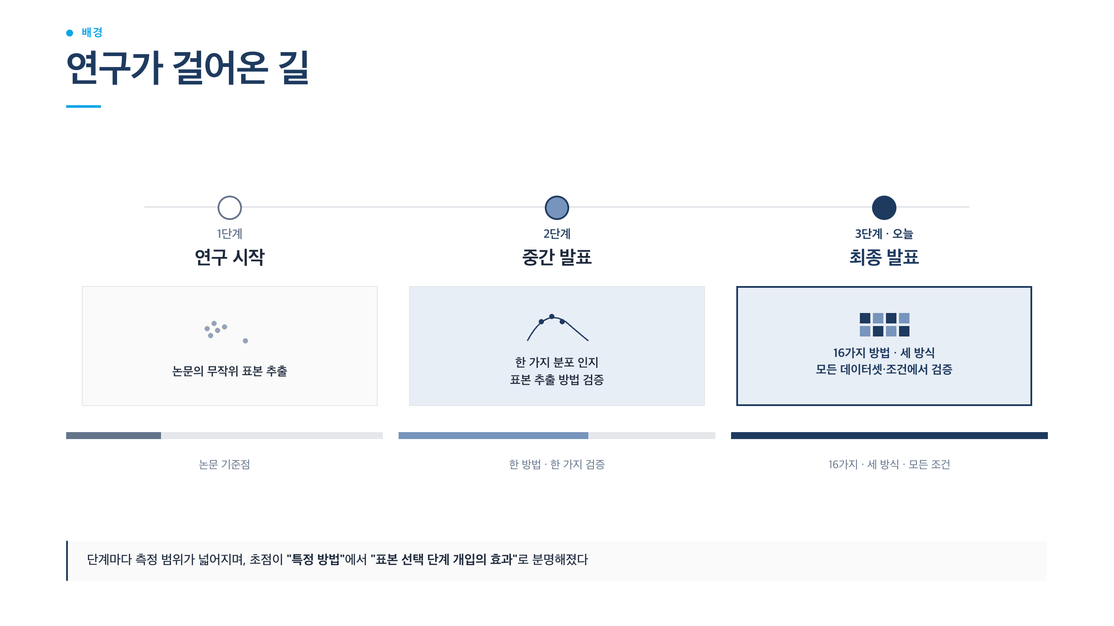
Notes:
저희 연구가 어떻게 진행됐는지 먼저 보여 드리겠습니다. 시작은 논문의 무작위 표본 추출이었습니다. 중간 발표에서는 무작위 표본이 한쪽으로 쏠린 데이터에서 부정확하다는 것을 확인하고, 데이터 분포를 반영한 표본 추출이 더 정확하다는 것을 한 가지 방법으로 보였습니다. 최종 발표를 향해서는 측정을 16가지 방법과 세 방식 비교로 크게 넓혔습니다. 단계마다 측정 범위가 넓어지며, 초점이 '특정 방법'에서 '표본 선택 단계 개입의 효과'로 분명해졌습니다.

Slide 5
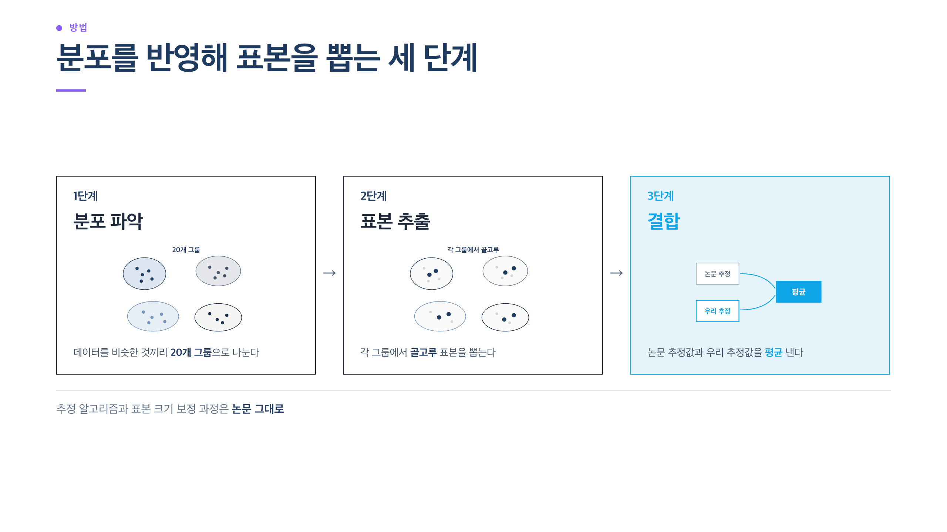
Notes:
방법은 세 단계입니다. 먼저 데이터를 비슷한 것끼리 스무 개 그룹으로 나눕니다. 데이터가 쏠려 있어도 모든 구간이 표본에 들어오게 하기 위해서입니다. 다음으로 각 그룹에서 표본을 골고루 뽑고, 마지막으로 논문 방식의 추정값과 우리 방식의 추정값을 평균 냅니다. 추정 알고리즘과 표본 크기 보정 과정은 논문 것을 그대로 둡니다.

Slide 6
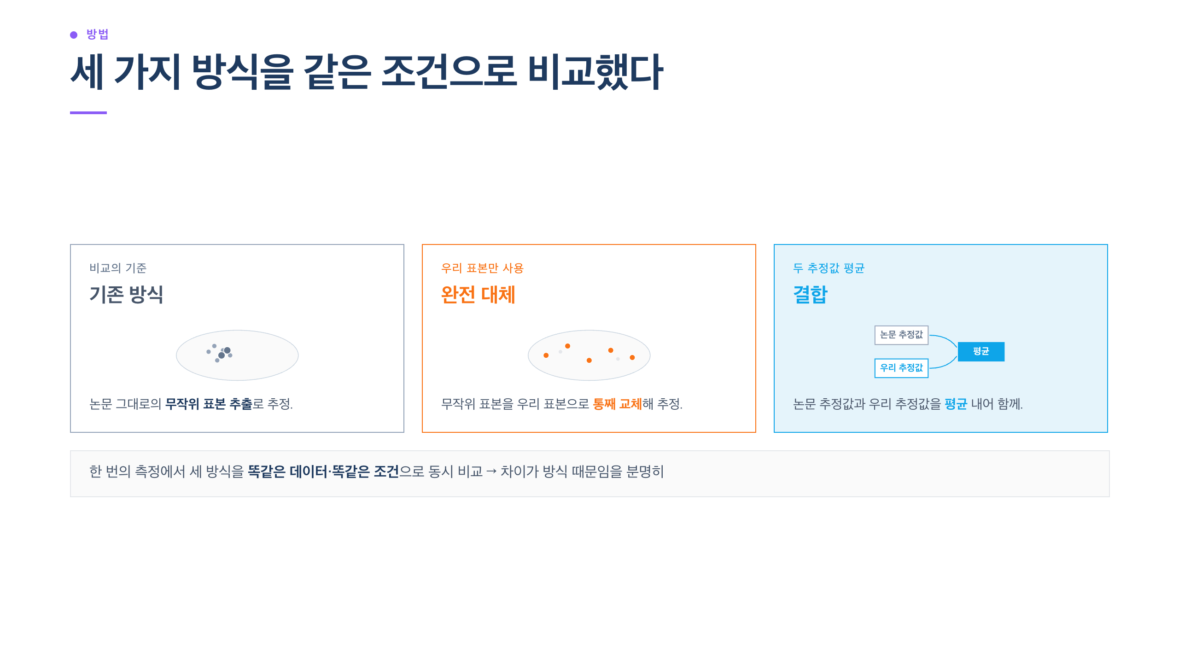
Notes:
세 가지 방식을 비교했습니다. 기존 방식은 논문 그대로의 무작위 방식으로 비교 기준입니다. 완전 대체는 무작위 표본을 우리 표본으로 통째 바꾼 것, 결합은 두 추정값을 평균 낸 것입니다. 한 번의 측정에서 세 방식을 똑같은 데이터·조건으로 동시에 비교했기 때문에, 차이가 방식 때문임을 분명히 말할 수 있습니다.

Slide 7
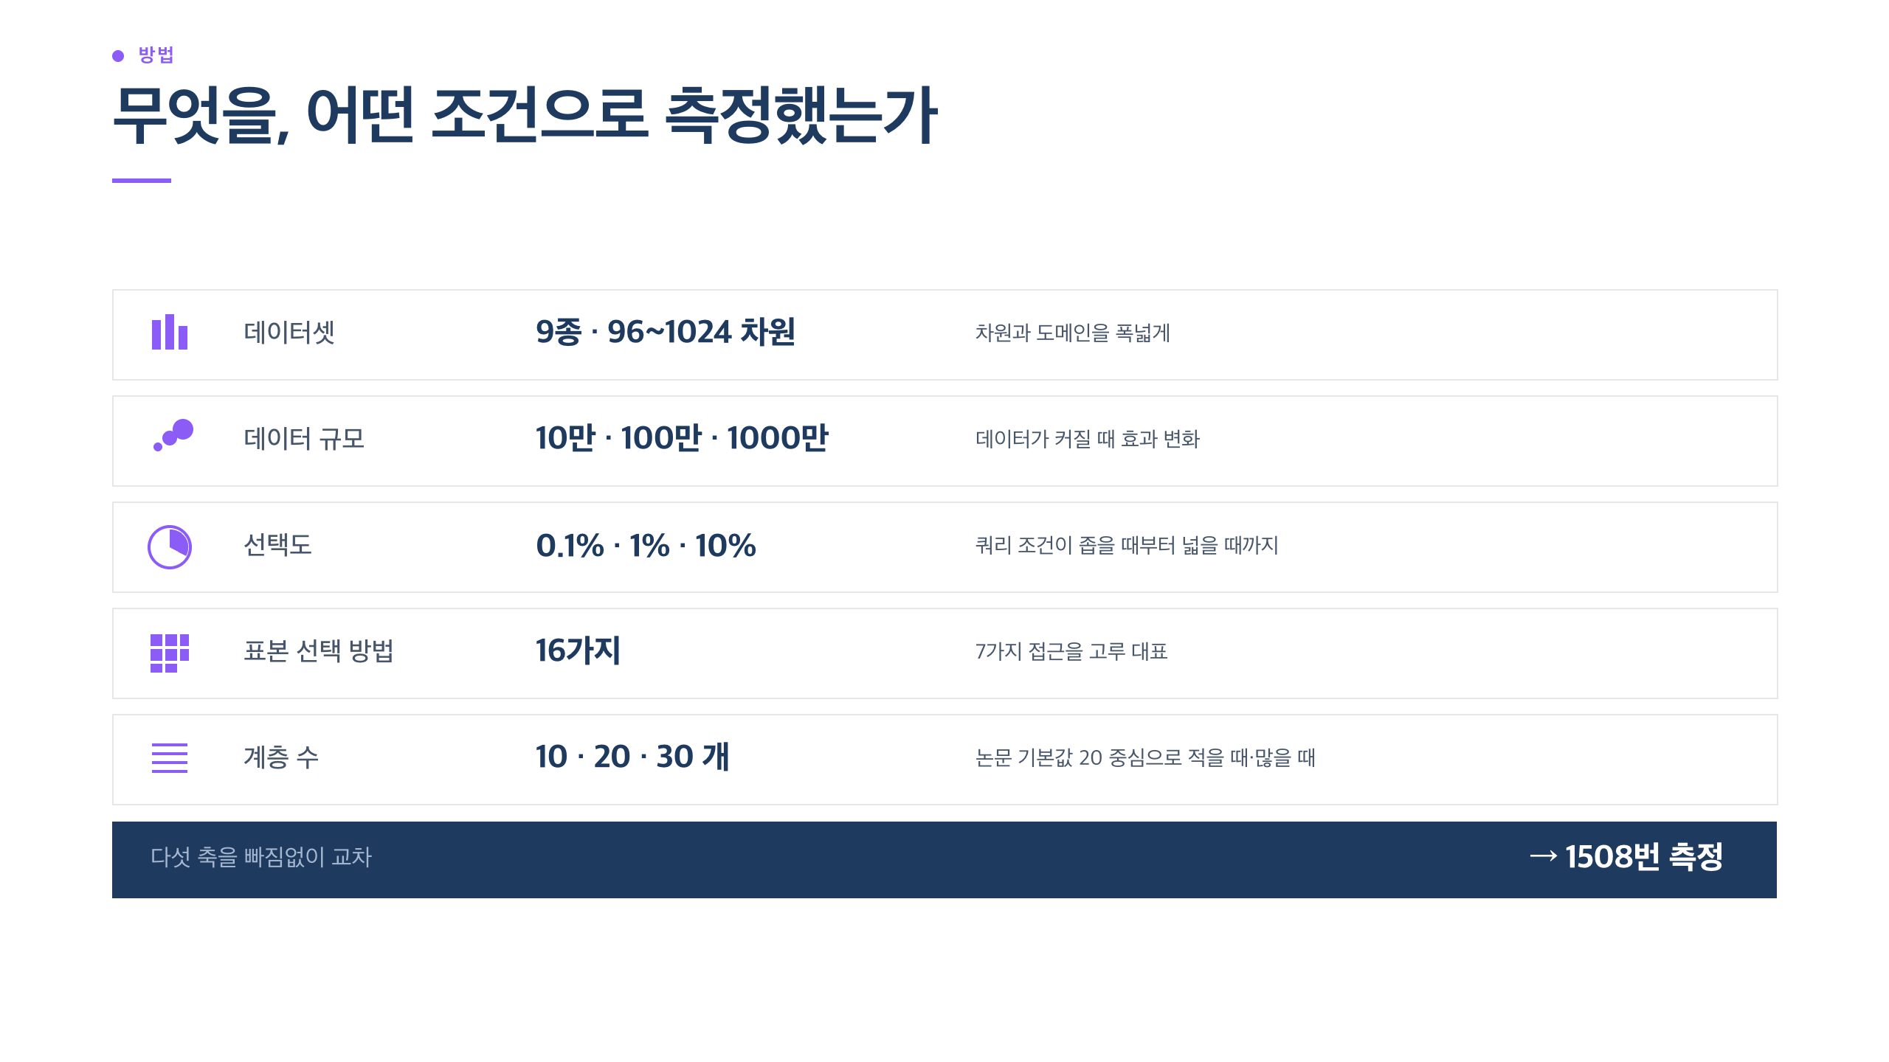
Notes:
측정을 어떻게 설계했는지 말씀드립니다. 다섯 가지 축이 있습니다. 데이터셋은 96차원부터 1024차원까지 아홉 종, 데이터 규모는 10만 행부터 1000만 행까지, 선택도는 0.1%에서 10%까지, 방법은 16가지, 계층 수는 논문 기본값 20을 중심으로 10·20·30개입니다. 이 다섯 축을 빠짐없이 교차해 1508번을 측정했습니다.

Slide 8
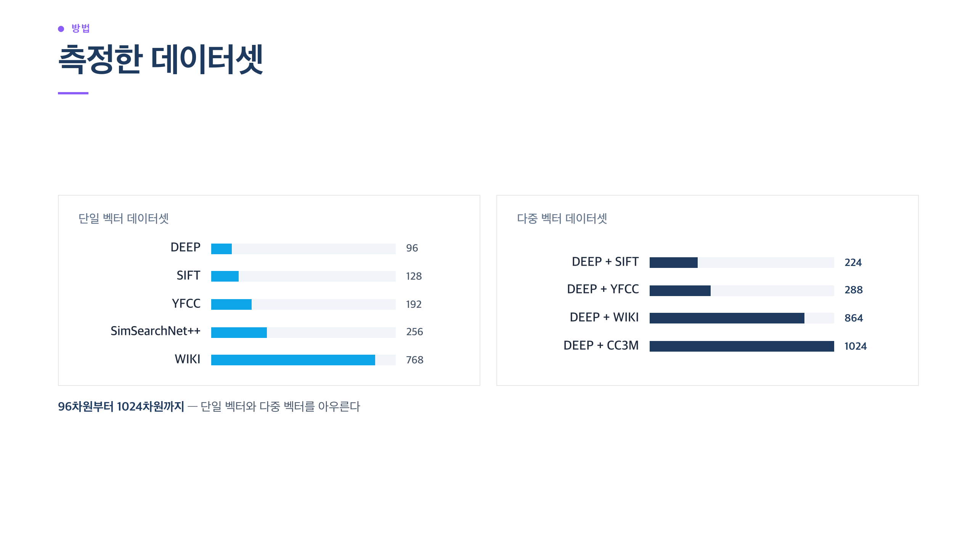
Notes:
측정에 사용한 데이터셋입니다. 단일 벡터 데이터셋과, 한 행에 여러 벡터가 있는 다중 벡터 데이터셋을 함께 다뤘습니다. 차원은 96차원부터 1024차원까지로, 작은 데이터부터 큰 데이터까지 폭넓게 포함합니다.

Slide 9
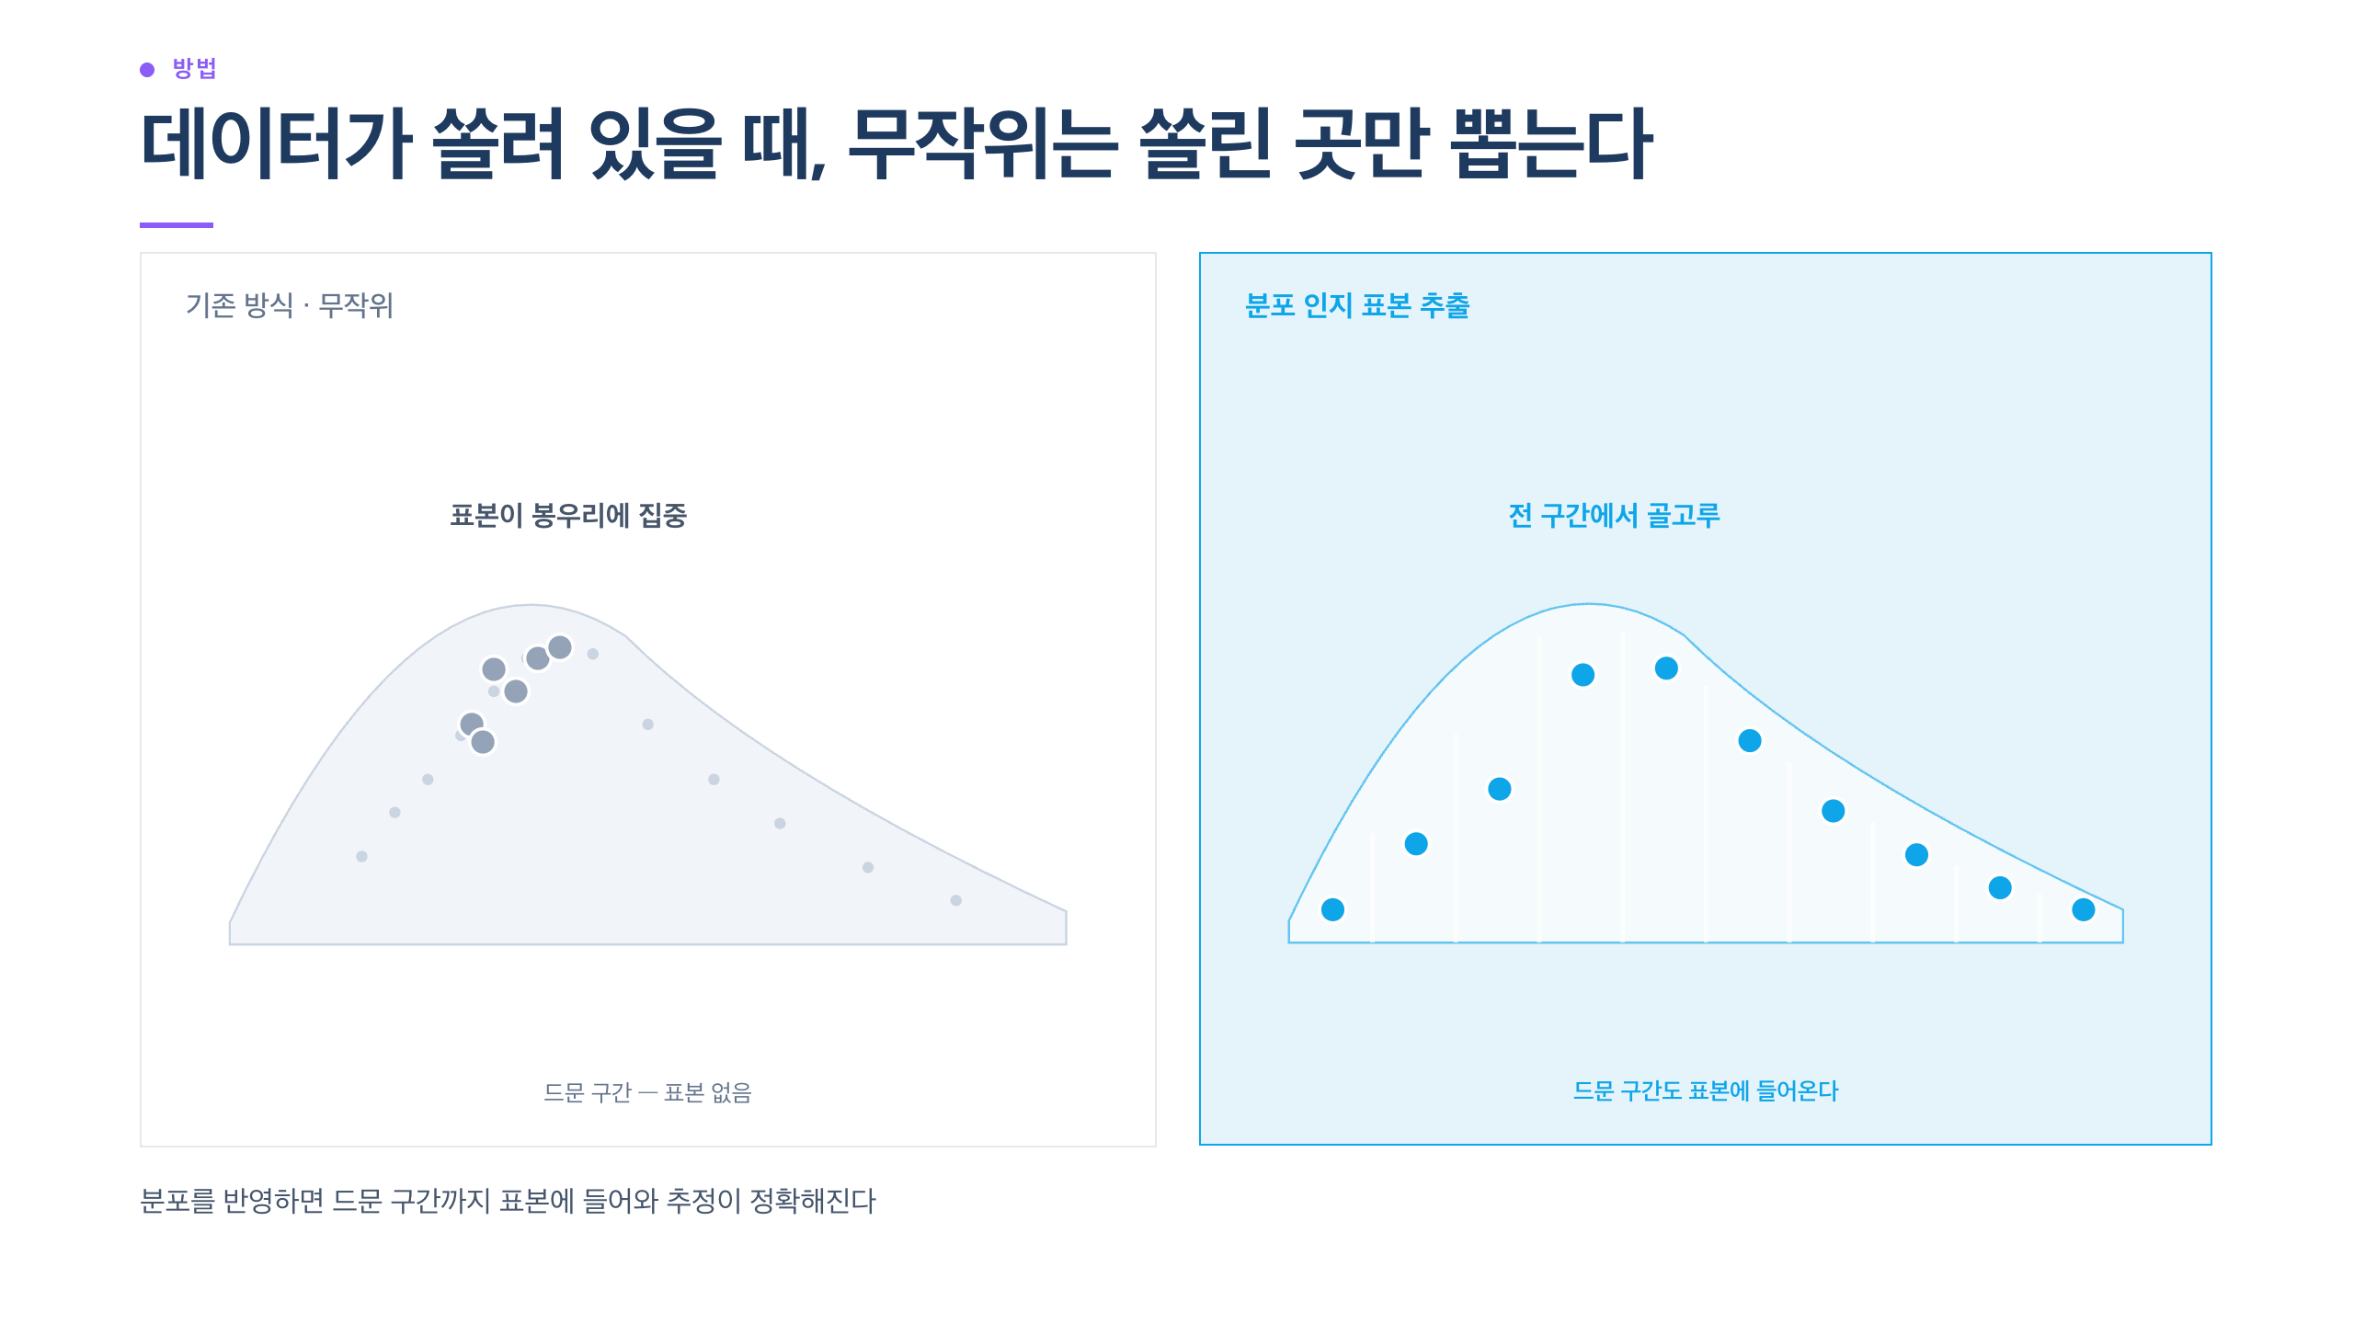
Notes:
왜 분포를 반영해야 하는지 보겠습니다. 데이터가 한쪽으로 쏠려 있을 때 무작위로 뽑으면 표본이 쏠린 곳에만 몰립니다. 드문 구간은 표본에 거의 들어오지 않습니다. 분포를 반영하면 드문 구간까지 골고루 표본에 들어옵니다. 그래서 추정이 더 정확해집니다.

Slide 10
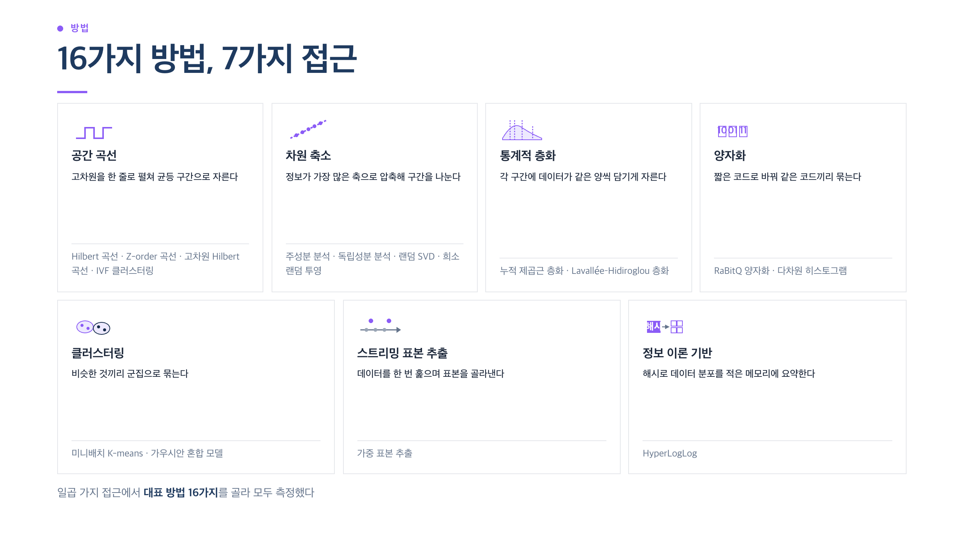
Notes:
데이터 분포를 반영해 표본을 뽑는 방법은 한 가지가 아닙니다. 저희는 일곱 가지 접근에서 대표 방법 열여섯 가지를 골라 모두 측정했습니다. 각 접근은 데이터를 한 줄로 펼치거나, 핵심 축으로 압축하거나, 같은 양씩 자르거나, 짧은 코드로 묶거나, 군집으로 묶거나, 한 번에 훑어 뽑거나, 해시로 요약하는 식으로 분포를 반영합니다. 알고리즘의 자세한 설명은 6월 11일 최종 보고서에 담겠습니다.

Slide 11
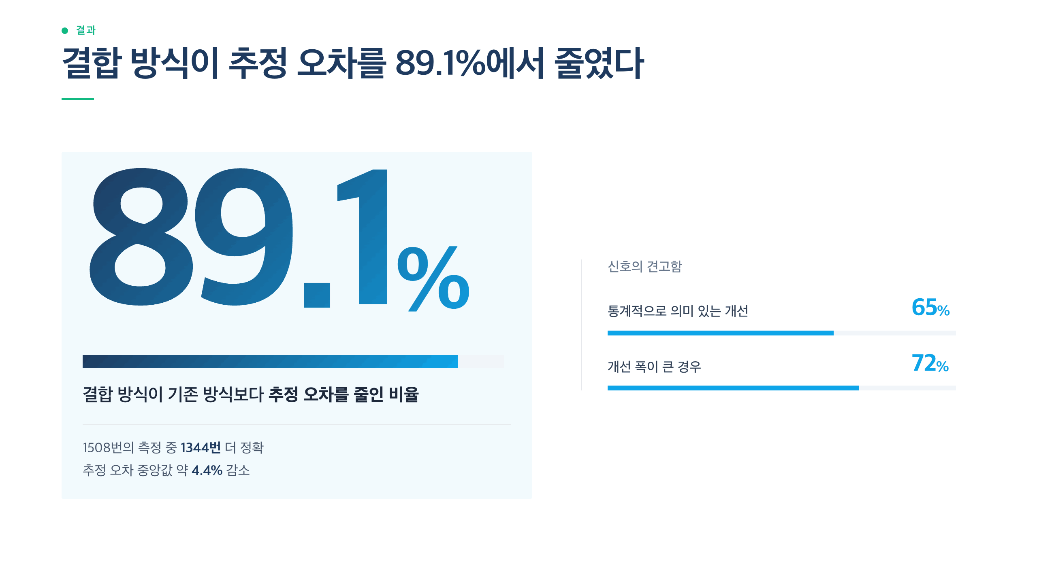
Notes:
핵심 결과입니다. 결합 방식은 1508번의 측정 중 1344번, 89.1%에서 기존 무작위 방식보다 추정 오차가 작았습니다. 줄어든 정도는 중앙값으로 약 4.4%입니다. 통계적으로 의미 있게 개선된 경우가 65%, 개선 폭이 뚜렷하게 큰 경우가 72%로 신호가 견고했습니다.

Slide 12
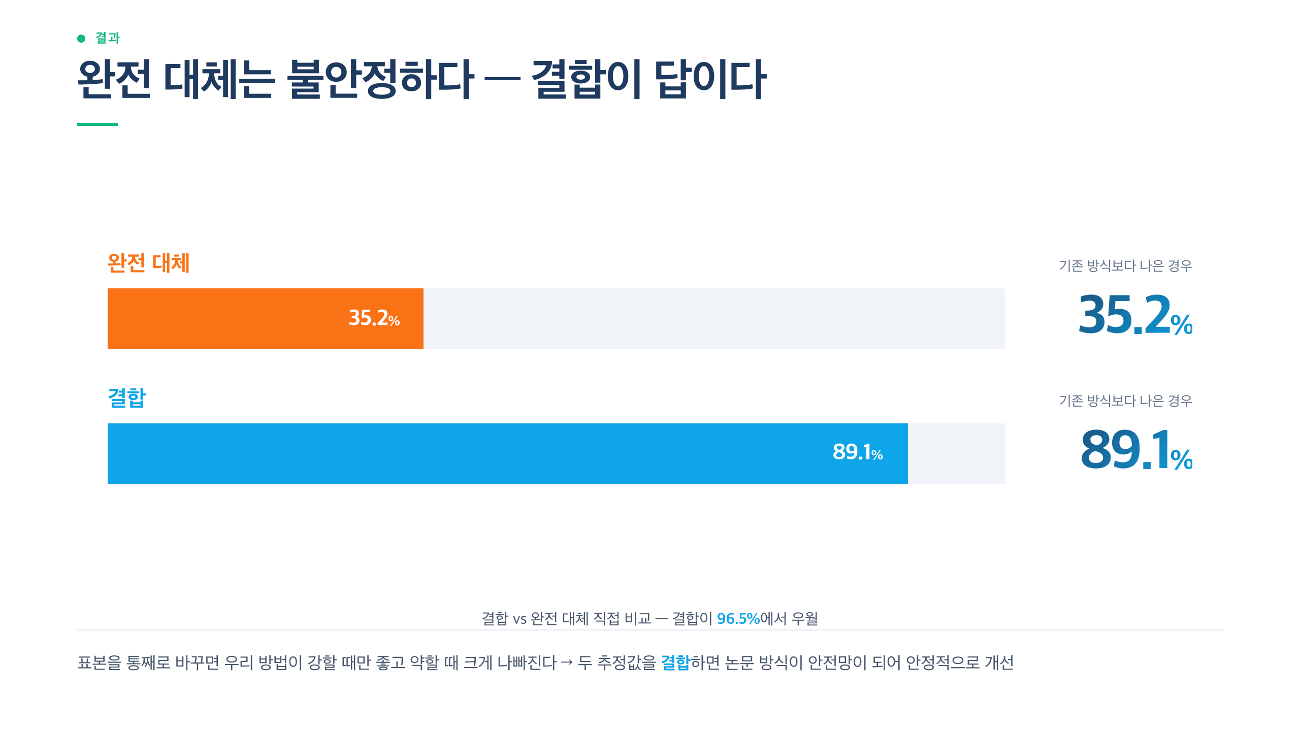
Notes:
무작위 표본을 우리 표본으로 통째 바꾸면 어떨까요? 그렇게 한 완전 대체는 기존 방식보다 나은 경우가 35%뿐이었습니다. 우리 방법이 강할 때는 좋지만 약할 때는 크게 나빠집니다. 반면 두 추정값을 결합하면 89%에서 개선됩니다. 그리고 결합 방식은 완전 대체와 직접 맞붙여 비교해도 96.5%에서 더 낫습니다. 논문 방식이 안전망 역할을 하기 때문입니다. 그래서 통째 교체가 아니라 결합이 답입니다.

Slide 13
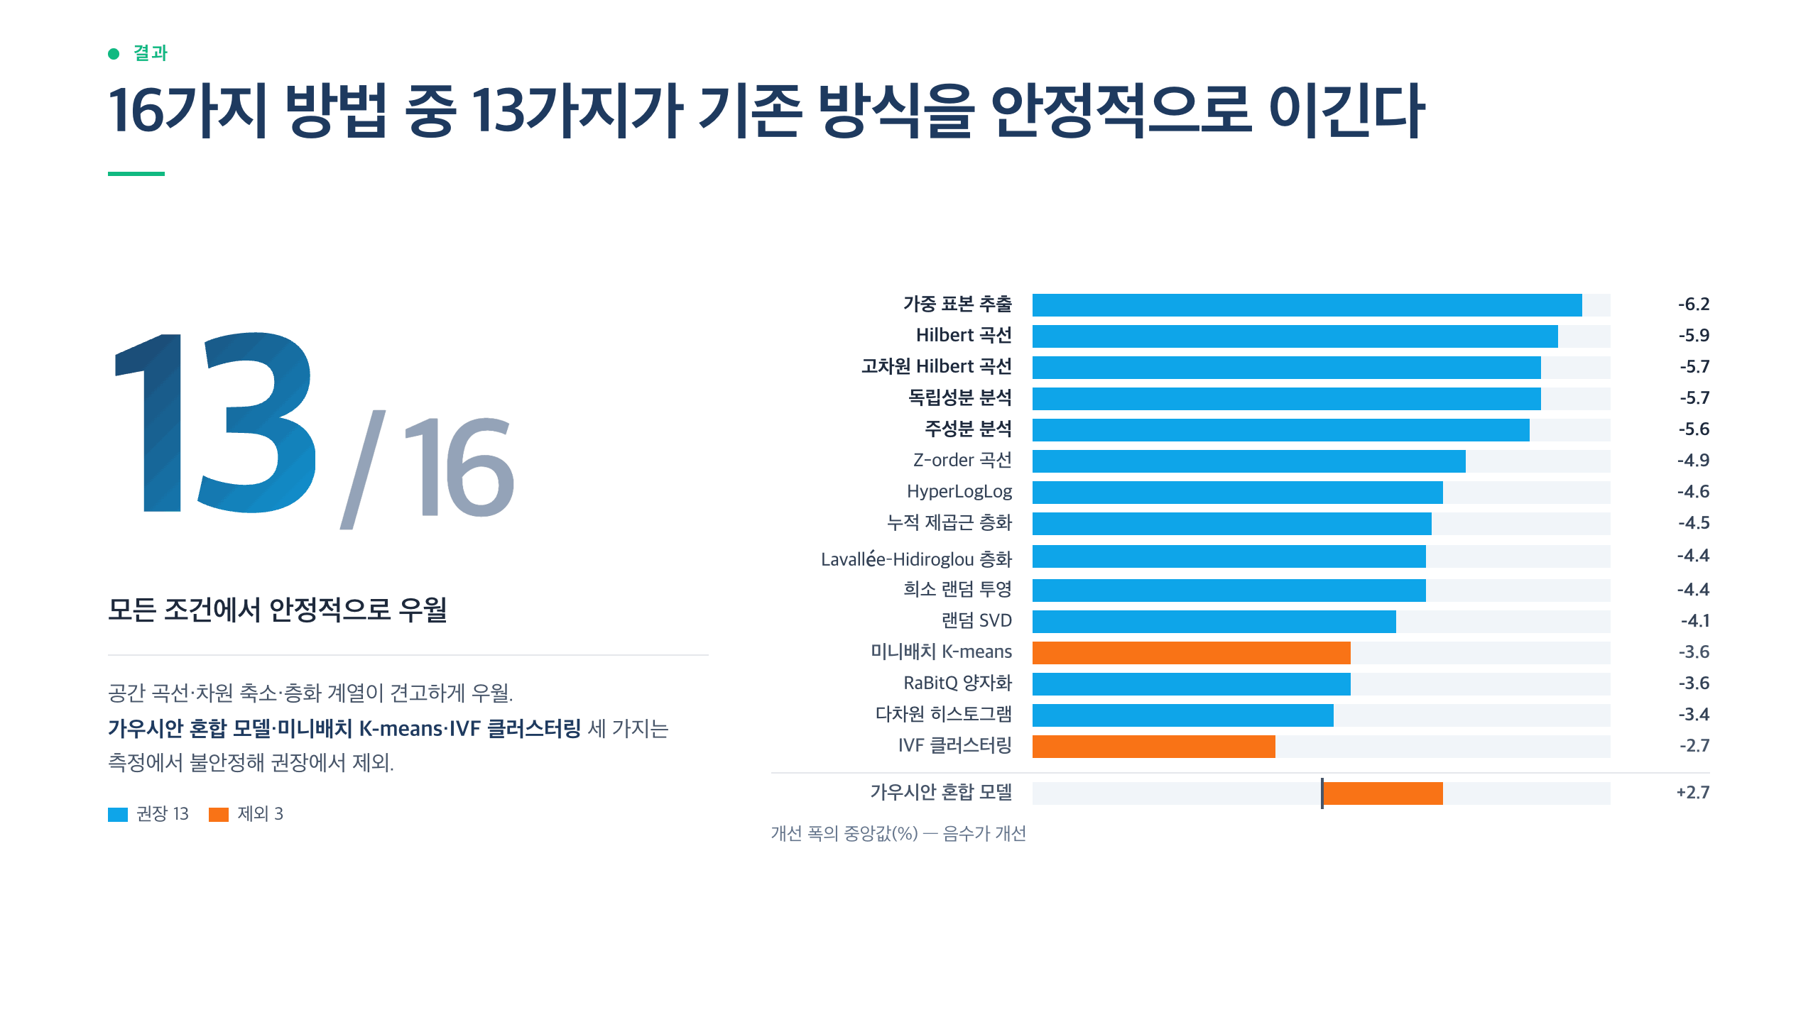
Notes:
열여섯 가지 방법을 정확도 순으로 줄 세운 결과입니다. 열세 가지는 거의 모든 측정 조건에서 안정적으로 기존 방식을 이겼습니다. 공간 곡선과 차원 축소 계열이 특히 좋았습니다. 권장에서 제외한 것은 세 가지입니다. 가우시안 혼합 모델은 기존 방식보다 정확도가 낮았고, 미니배치 K-means는 가장 큰 데이터에서 파탄났으며, IVF 클러스터링은 — 앞서 공간 곡선 계열로 분류했지만 내부적으로 데이터를 군집으로 묶는 방식이라 — 기존 방식을 이기는 비율이 낮았습니다.

Slide 14
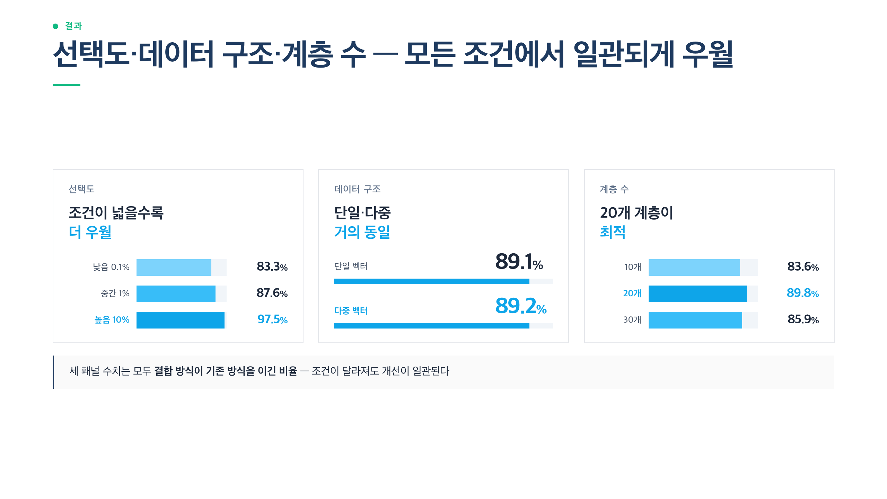
Notes:
조건이 달라져도 개선이 일관되는지 세 축으로 점검했습니다. 첫째 선택도입니다. 조건을 만족하는 비율이 0.1%일 때 83%, 1%일 때 88%, 10%일 때 98%로, 조건이 넓을수록 결합 방식이 기존 방식을 이기는 비율이 꾸준히 올라갑니다. 둘째 데이터 구조입니다. 단일 벡터에서 89.1%, 다중 벡터에서 89.2%로 거의 같았습니다. 한 행에 벡터가 하나든 여럿이든 효과가 흔들리지 않습니다. 셋째 계층 수입니다. 열 개일 때 83.6%, 스무 개일 때 89.8%, 서른 개일 때 85.9%로 스무 개가 균형점이었습니다. 너무 적으면 쏠린 분포를 충분히 못 나누고, 너무 많으면 계층마다 표본이 얇아집니다. 논문 기본값과도 일치합니다.

Slide 15
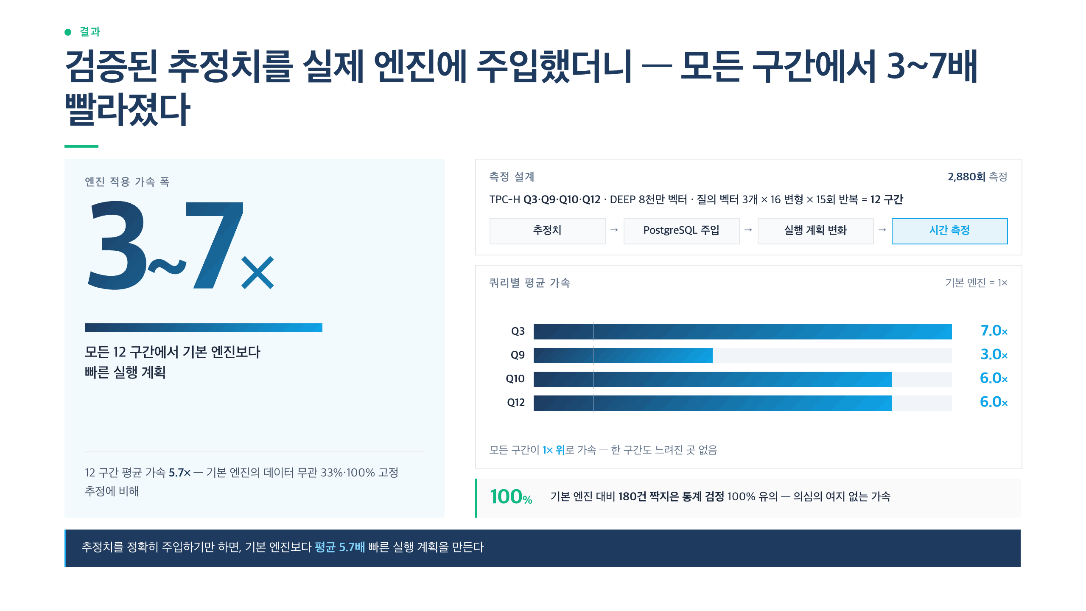
Notes:
오프라인 측정에서 결합 방식이 더 정확하다는 것을 확인했습니다. 그러면 검증된 그 추정치를 실제 데이터베이스 엔진에 넣으면 어떻게 될까요? 실제 쿼리가 얼마나 빨라지는지, 정답 실행 계획을 얼마나 잘 되찾는지를 측정했습니다. TPC-H의 Q3·Q9·Q10·Q12 네 쿼리에 대해 질의 벡터 3개와 16가지 변형, 15회 반복으로 총 2,880회를 측정했고 12 구간으로 나누어 봤습니다. 추정치를 PostgreSQL에 주입해 실행 계획 변화를 보고 시간을 잰 결과, 모든 12 구간에서 기본 엔진보다 3배에서 7배까지 빨라졌습니다. 쿼리별 평균으로는 Q3이 7배, Q9이 3배, Q10과 Q12가 6배였고, 12 구간 평균은 5.7배입니다. 기본 엔진 대비 짝지은 통계 검정 180건 모두에서 유의한 차이가 나왔습니다. 추정치를 정확히 주입하기만 하면 의심의 여지 없는 가속이 일어난다는 뜻입니다.

Slide 16
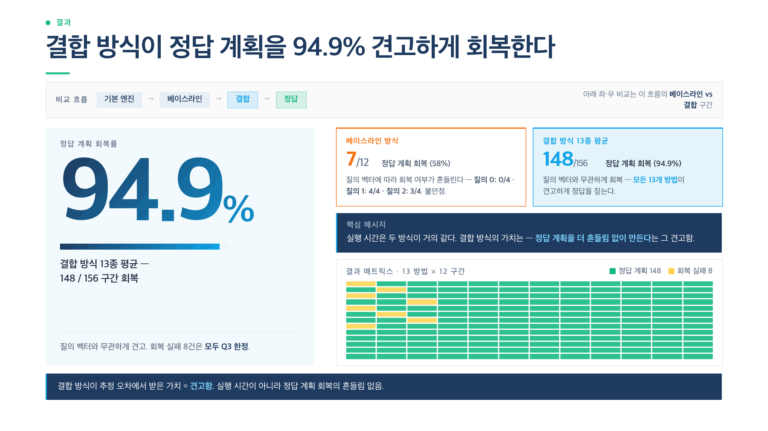
Notes:
그런데 실행 시간만큼 중요한 것이 있습니다. 정답 실행 계획을 얼마나 잘 회복하느냐입니다. 베이스라인 방식은 12 구간 중 7 구간에서만 정답 계획을 되찾았고, 질의 벡터가 무엇이냐에 따라 결과가 흔들렸습니다. 질의 0에서는 4 구간 중 한 구간도 못 맞췄고, 질의 1에서는 모두 맞췄고, 질의 2에서는 4 중 3입니다. 반면 결합 방식 13종의 평균은 156 구간 중 148, 즉 94.9% 회복했습니다. 질의 벡터와 무관하게 견고했고, 회복에 실패한 8건도 모두 Q3 한정이었습니다. 실행 시간 자체는 두 방식이 거의 같습니다. 결합 방식의 진짜 가치는 정답 계획을 더 흔들림 없이 짚는다는 그 견고함입니다. 추정 오차를 89% 줄인 것이 엔진 위에서 돌아오는 모습은, 더 빠른 쿼리가 아니라 더 흔들림 없는 실행 계획이었습니다.

Slide 17
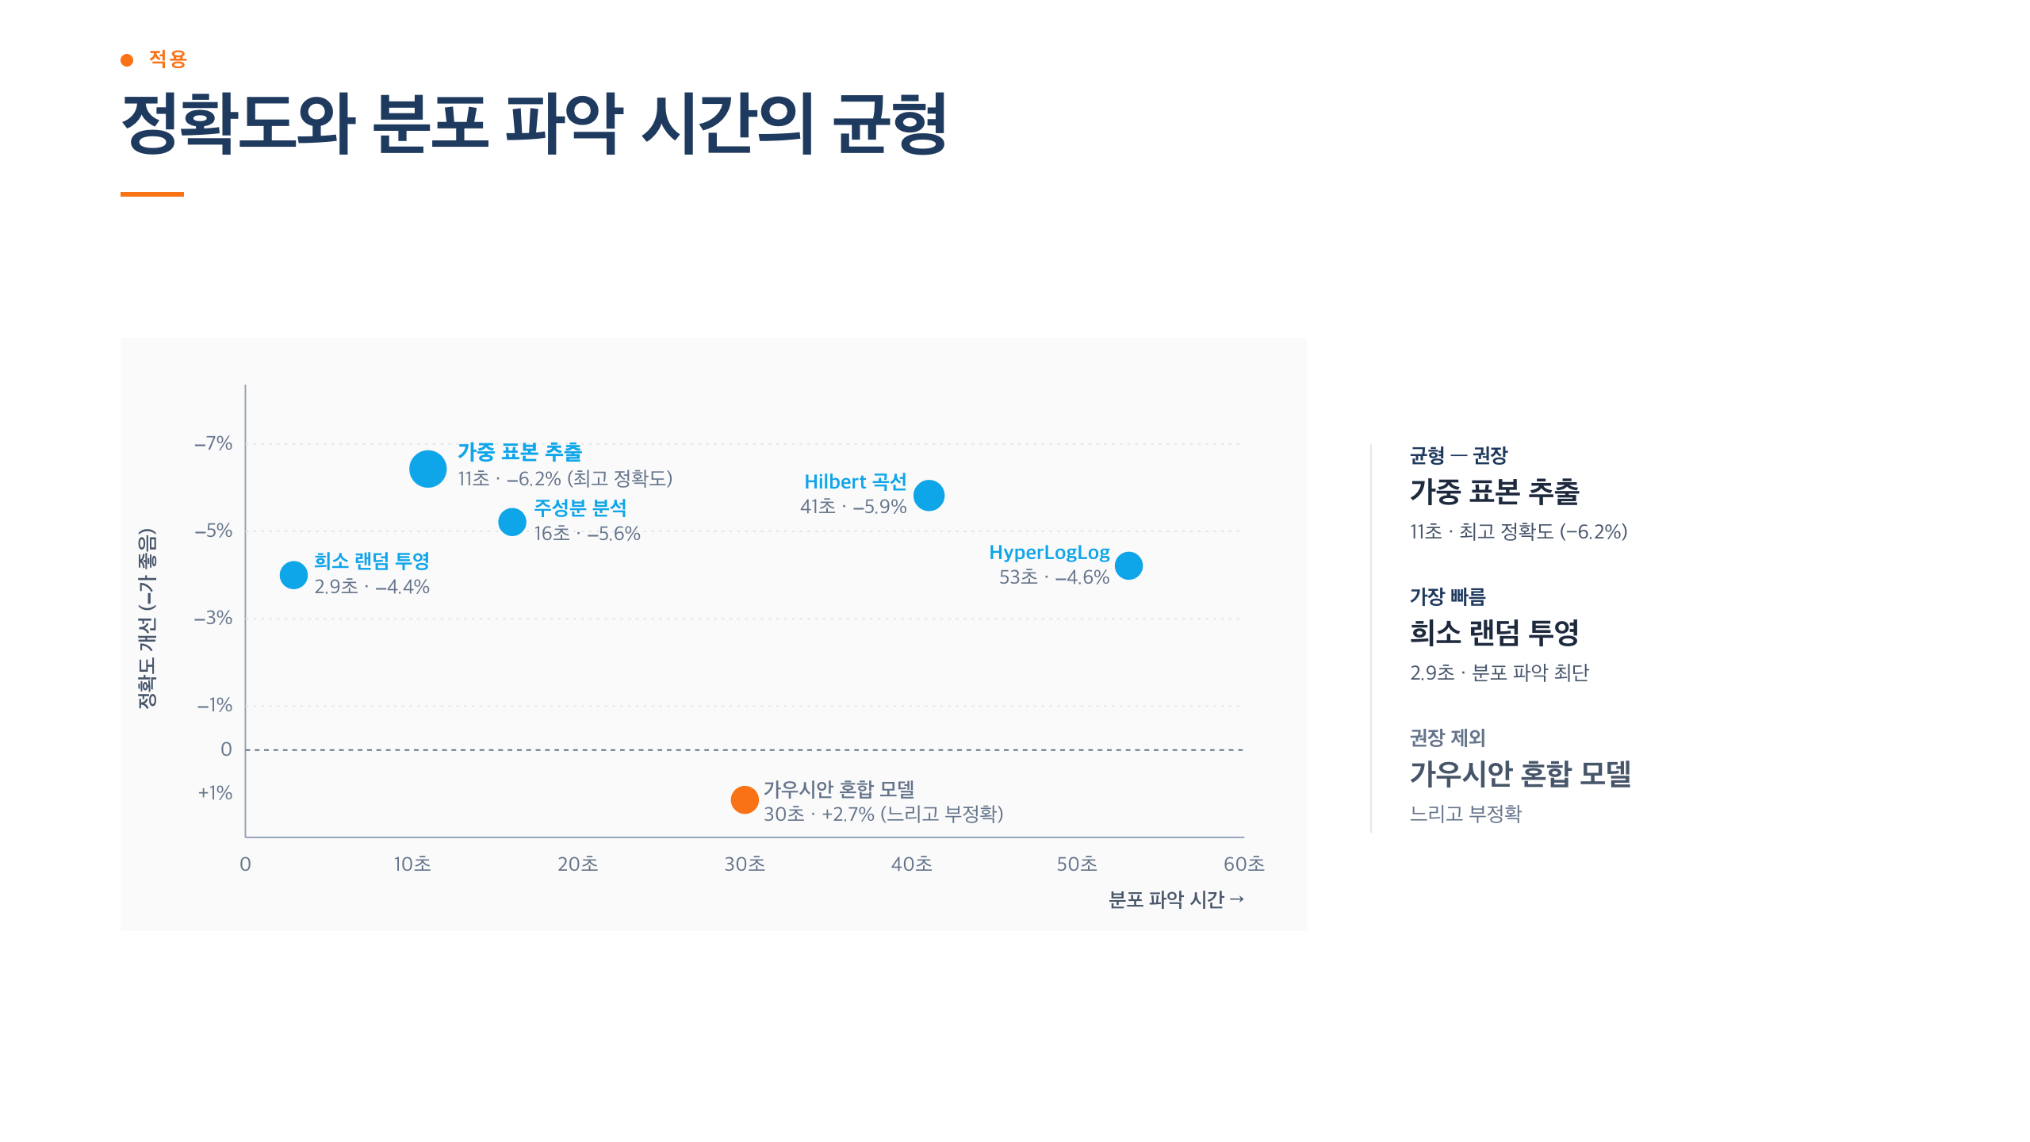
Notes:
방법을 고를 때는 정확도뿐 아니라 데이터가 들어올 때 분포를 파악하는 시간도 봐야 합니다. 분포 파악이 가장 빨라야 하는 상황이면 희소 랜덤 투영이 2.9초로 가장 짧습니다. 그 외에는 가중 표본 추출이 11초로 빠른 편이면서 정확도도 가장 높아 권장됩니다. 가우시안 혼합 모델은 느리고 부정확해 쓸 이유가 없습니다.

Slide 18
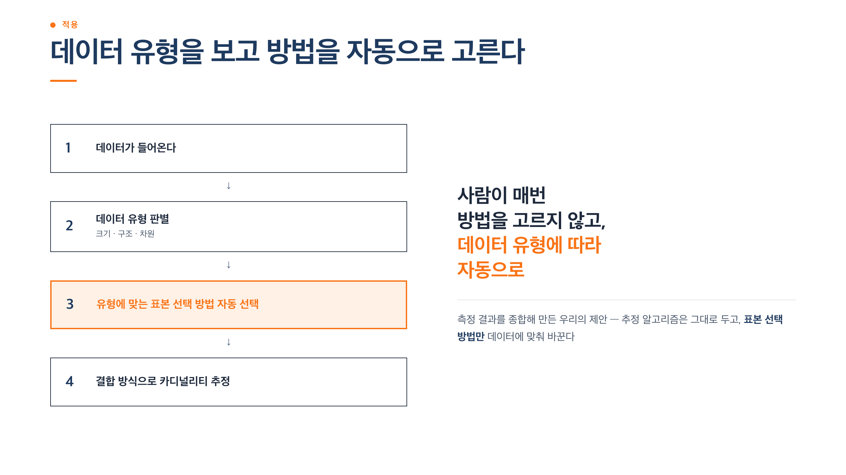
Notes:
측정 결과를 종합해, 데이터 유형에 따라 표본 선택 방법을 자동으로 고르는 방식을 제안합니다. 데이터가 들어오면 크기·구조·차원을 보고 유형을 판별하고, 그 유형에 맞는 방법을 골라 결합 방식으로 추정합니다.

Slide 19
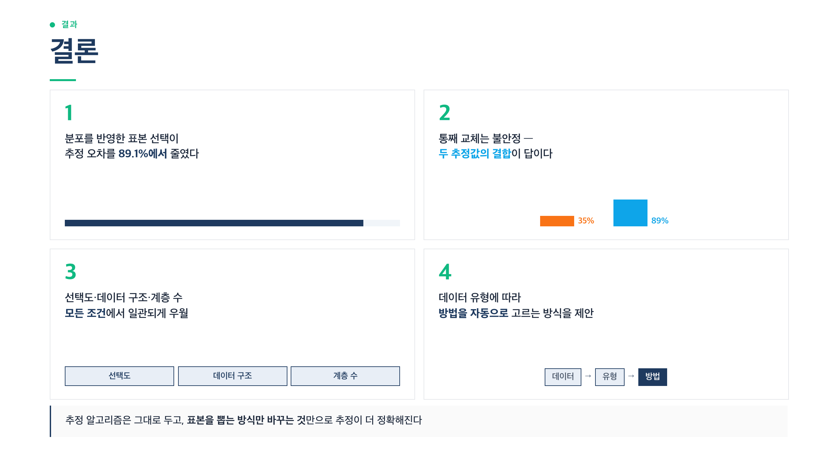
Notes:
정리하겠습니다. 분포를 반영해 표본을 뽑으면 추정이 89%에서 더 정확해졌고, 통째 교체는 불안정하며 결합이 답이었습니다. 이 효과는 선택도·데이터 구조·계층 수 어느 조건에서도 일관됐고, 데이터 유형에 따라 방법을 자동으로 고르는 방식을 제안했습니다. 추정 알고리즘은 그대로 두고 표본 뽑는 방식만 바꾼 결과입니다.

Slide 20
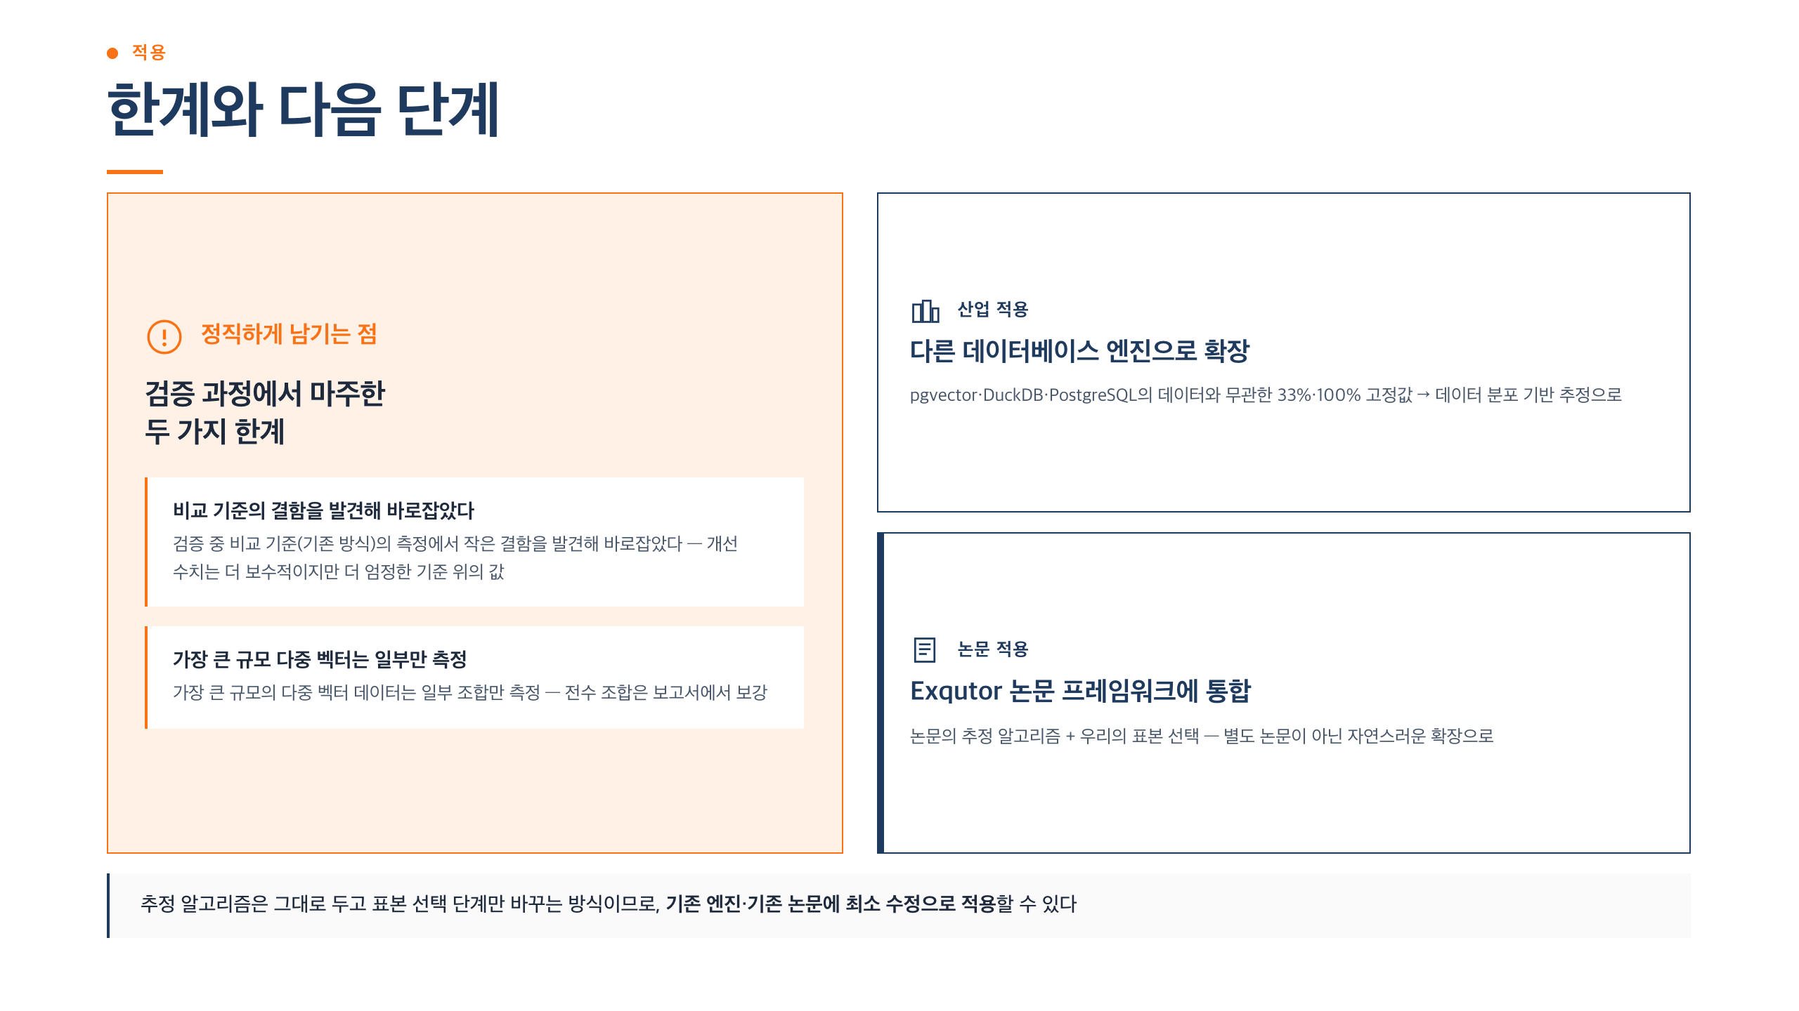
Notes:
마지막으로 한계와 다음 단계를 말씀드립니다. 정직하게 남기는 점이 두 가지 있습니다. 첫째, 검증 중 비교 기준이 되는 기존 방식 측정에서 작은 결함을 발견해 바로잡았습니다. 그래서 오늘 보여드린 개선 수치는 처음보다 보수적이지만, 더 엄정한 기준 위의 값입니다. 둘째, 가장 큰 규모의 다중 벡터 데이터는 일부 조합만 측정했습니다. 전수 조합은 6월 11일 최종 보고서에서 보강하겠습니다. 다음 단계는 두 갈래입니다. 산업 적용으로는 pgvector·DuckDB·PostgreSQL의 데이터와 무관한 33%·100% 고정값을 본 연구의 결합 방식으로 대체할 수 있습니다. 논문 적용으로는 Exqutor 논문의 추정 알고리즘은 그대로 두고 표본 선택 단계만 바꾸는 방식이라, 별도 논문이 아닌 기존 논문의 자연스러운 확장으로 통합할 수 있습니다.

Slide 21

Notes:
이상으로 발표를 마치겠습니다. 감사합니다. 질문 받겠습니다.

